Slide 1
Interações em detectores Conversão fotônica

Slide 2
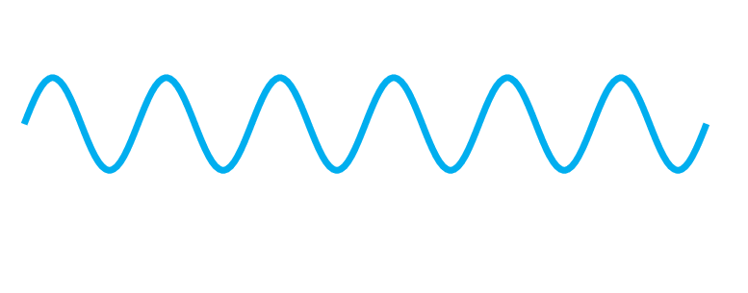








Detectores de fótons
Detector
$L_{ph}$: Número de fótons gerados no cintilador por $1\text{MeV}$ de energia depositada
$L_{pe}$: Número de fotoelétrons gerados no fotosensor por $1\text{MeV}$ de energia depositada no cintilador
$$ε_{Q}$$
$$L_{pe}$$
Fotosensor
$$L_{ph}$$
$$ε_{C}$$
$ε_{C}$: Eficiência de coleta de luz
$ε_{Q}$: Eficiência quântica do fososensor; número de fotoelétrons gerados em média por fóton incidente
$$L_{pe}=L_{ph}×ε_{C}×ε_{Q}$$
$A$ (ou $G$): Ganho do fososensor; carga coletada por fotoelétron
1- Excitação ou ionização de átomos ou moléculas do meio, seguida de relaxação/recombinação e emissão de fótons, com comprimento de onda na região visível ou próxima UV/IR (cintilação).
2- Radiação Cherenkov (faixa UV) e radiação emitida na transição de dois meios dielétricos (radiação de transição, faixa de raio-X).
Luz emitida é detectada por um fotosensor.
Número de fótons emitidos proporcional à energia depositada, e carga elétrica gerada pelo fotossensor proporcional ao número de fótons incidentes (idealmente).

Slide 3

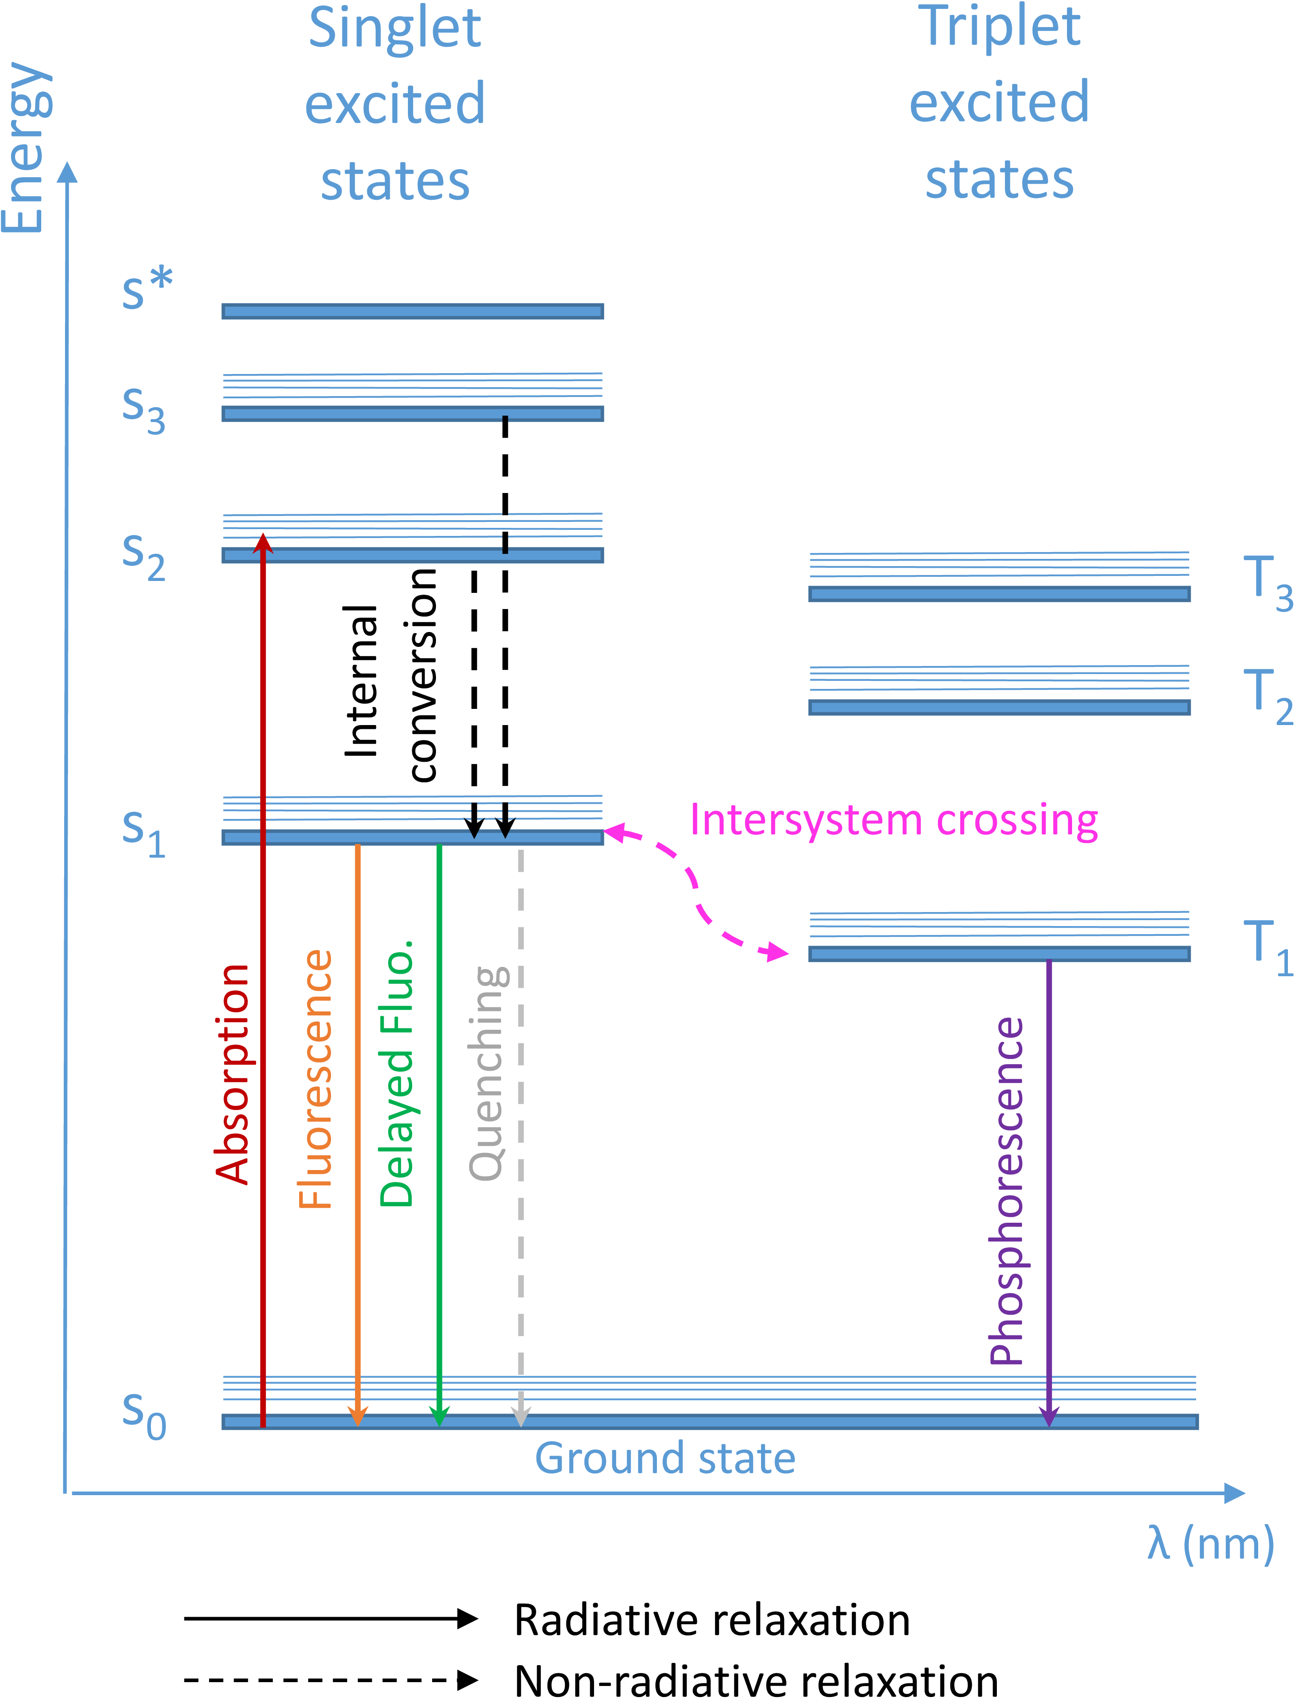
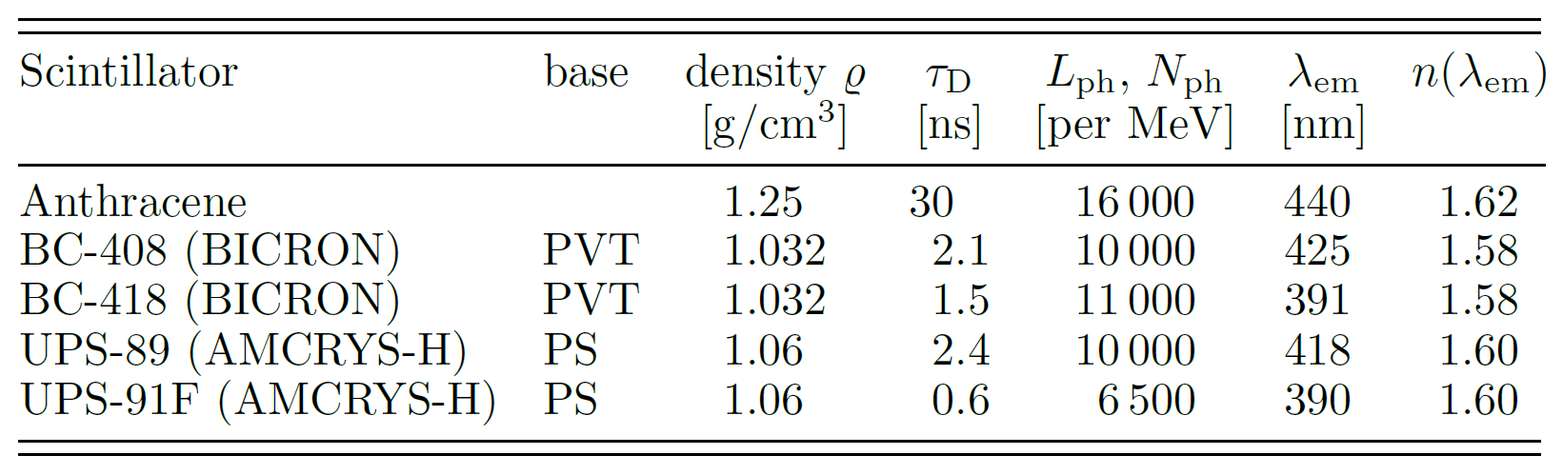
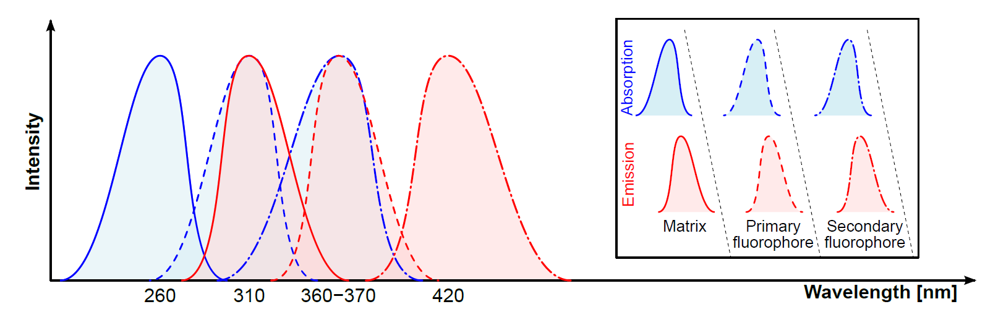
Cintiladores orgânicos
- Compostos orgânicos com estrutura molecular tipo benzeno.
- Como cristal, soluções líquidas, com solvente orgânico, e plásticos, com base de polímero.
- Agentes fluorescentes adicionados como dopantes absorvendo e reemitindo luz com comprimento de onda maior e diminuindo absorção.
- Cintiladores orgânicos são rápidos (poucos ns de tempo de decaimento) e apresentação saturação para alta densidade de ionização (fórmula de Birks).

Slide 4
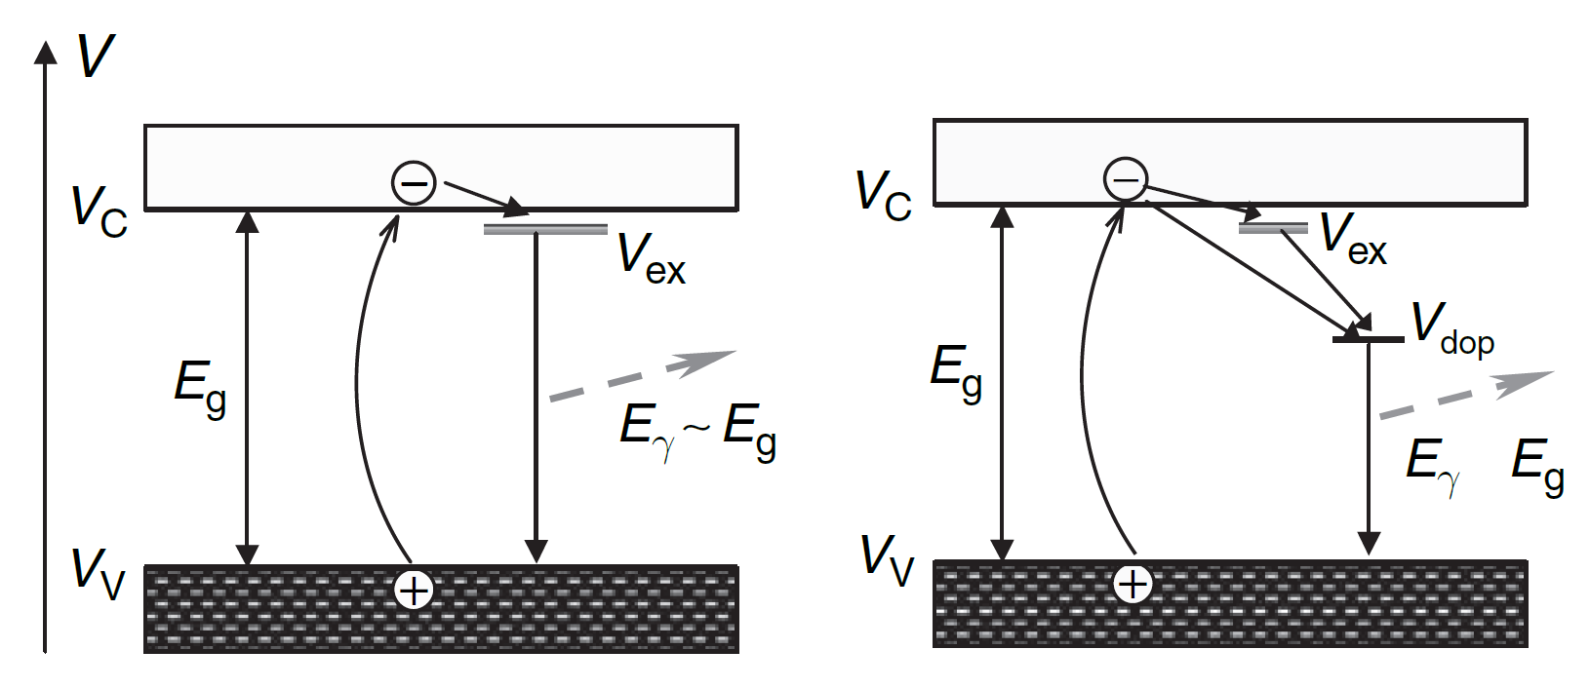
Cintiladores inorgânicos
- Estruturas cristalinas (e.g. NaI, CsI, BaF2, Bi4Ge3O12)
- Gap de energia entre bandas de valência e condução relativamente alto, poucos elétrons na banda de condução, para que seja transparente à luz emitida.
- Emissão de luz via recombinação direta ou via estado “exciton”.
- Para aumentar eficiência de cintilação, impurezas dopantes são adicionadas à rede cristalina (e.g. Tl) que criam centros de ativação facilitando a emissão de luz.
<

Slide 5
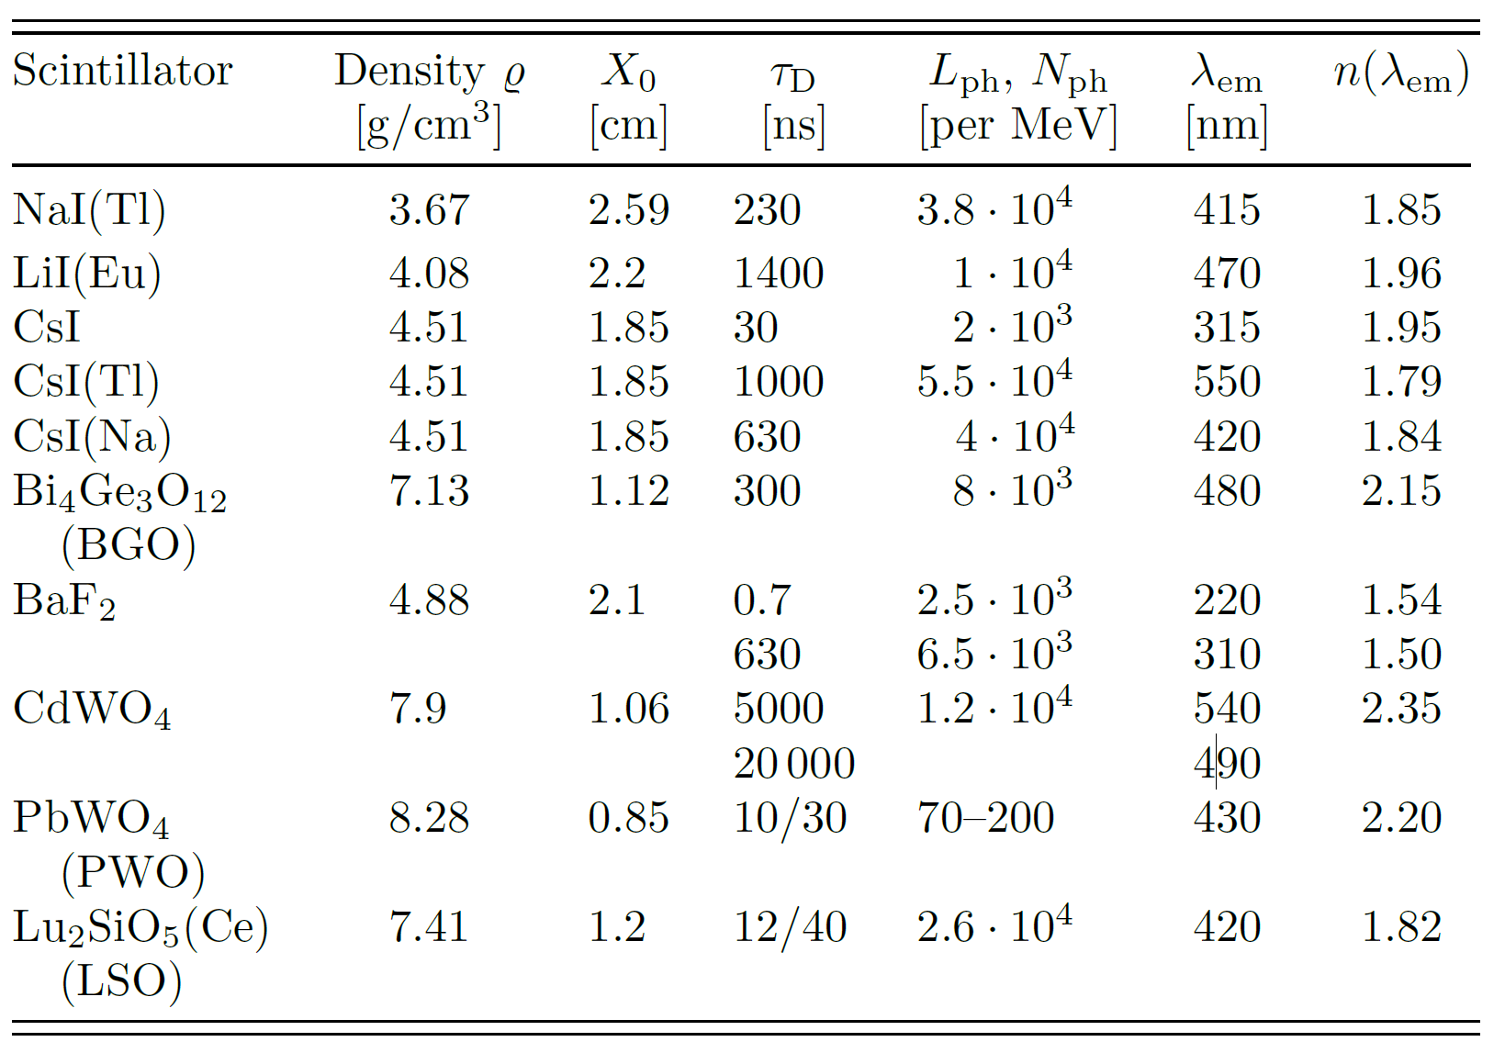
Cintiladores inorgânicos

Slide 6
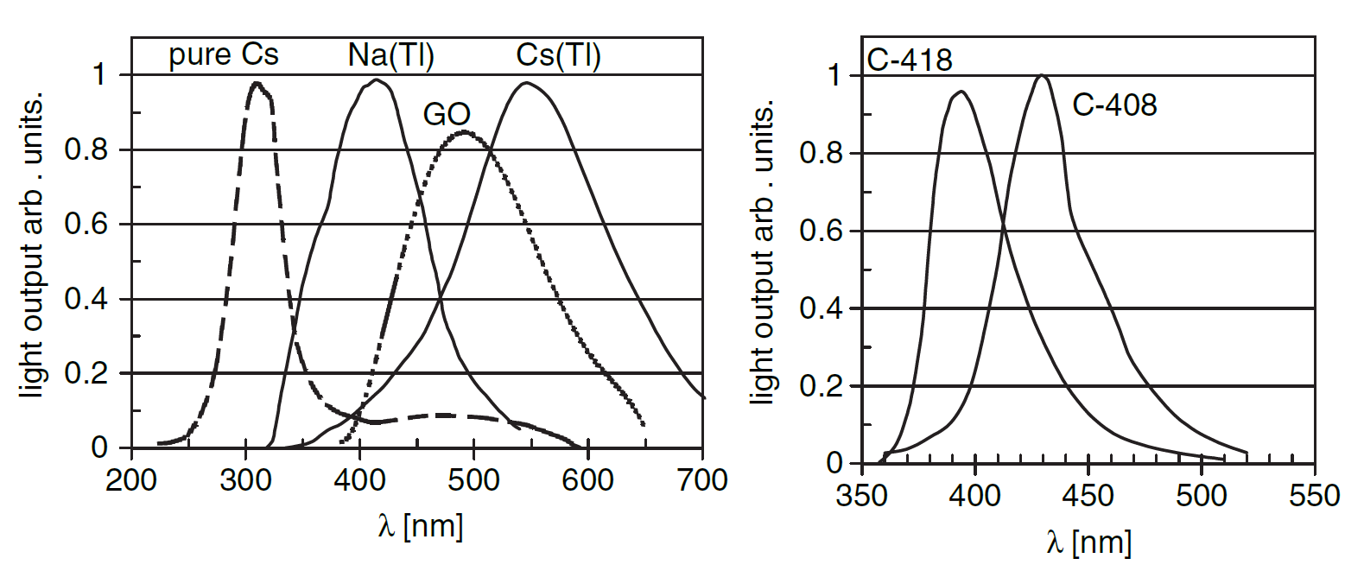

Slide 7
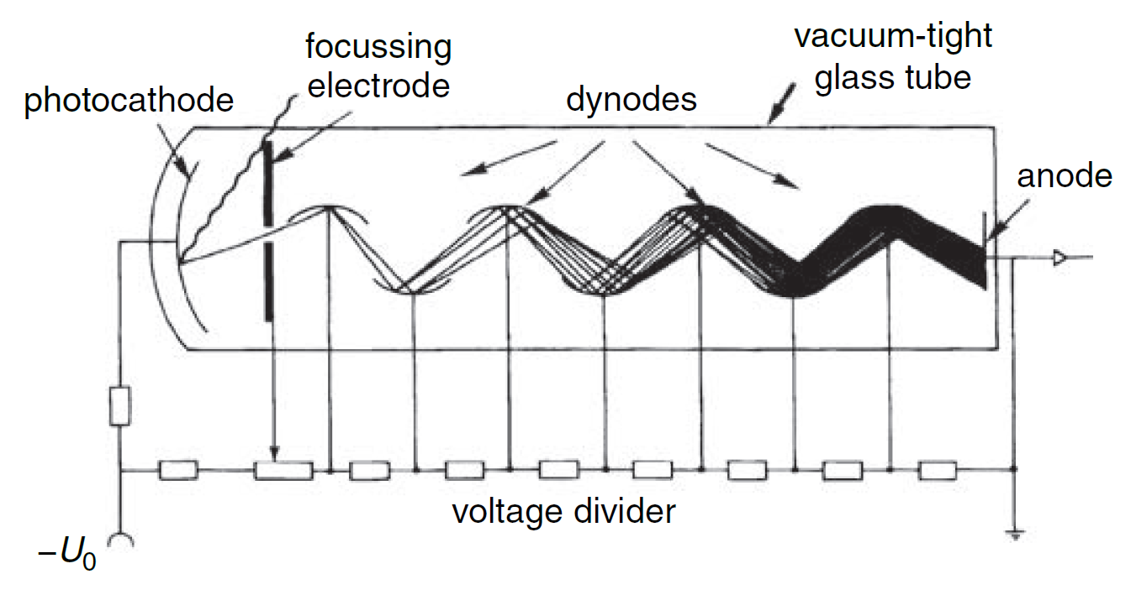
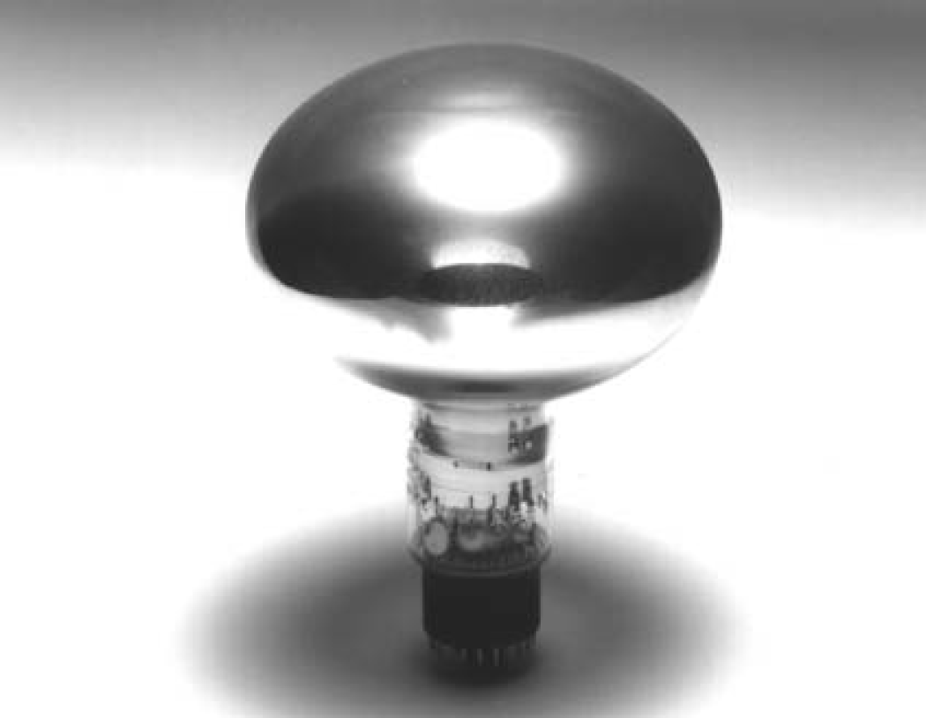
Fotosensores – PMT (Fotomultiplicadora)

Slide 8
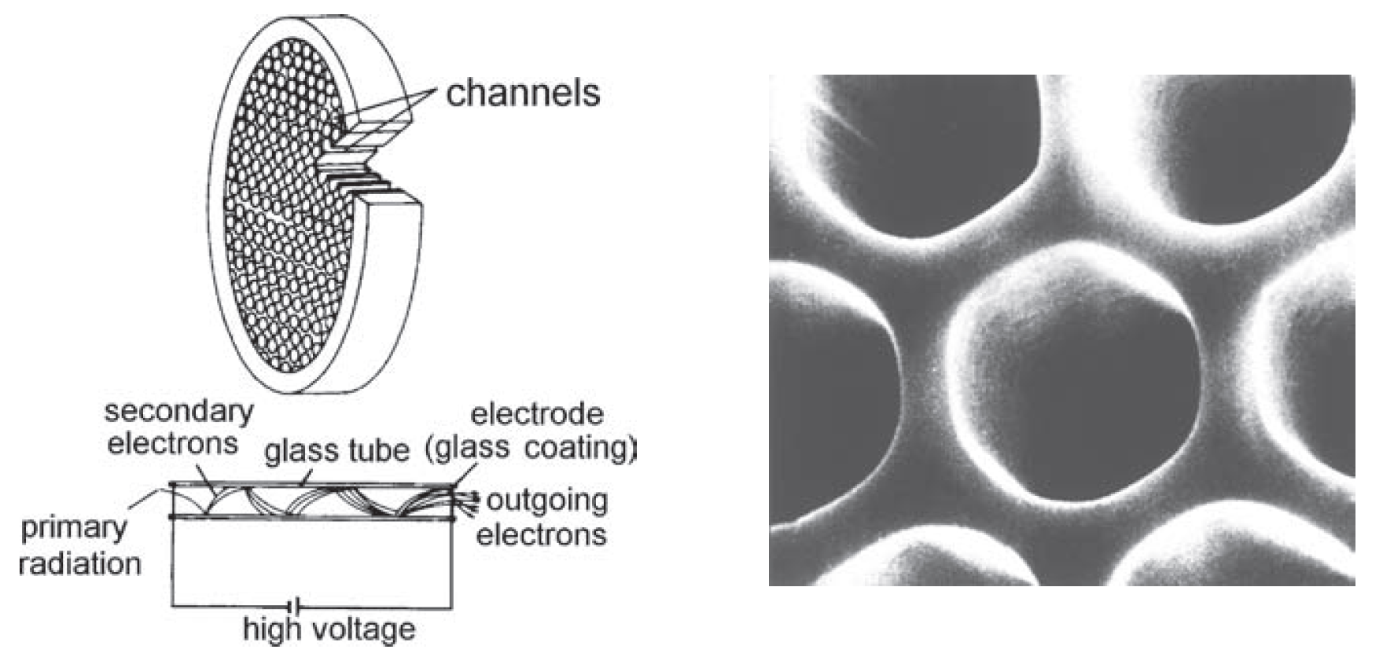
Fotosensores – MCP-PMT

Slide 9
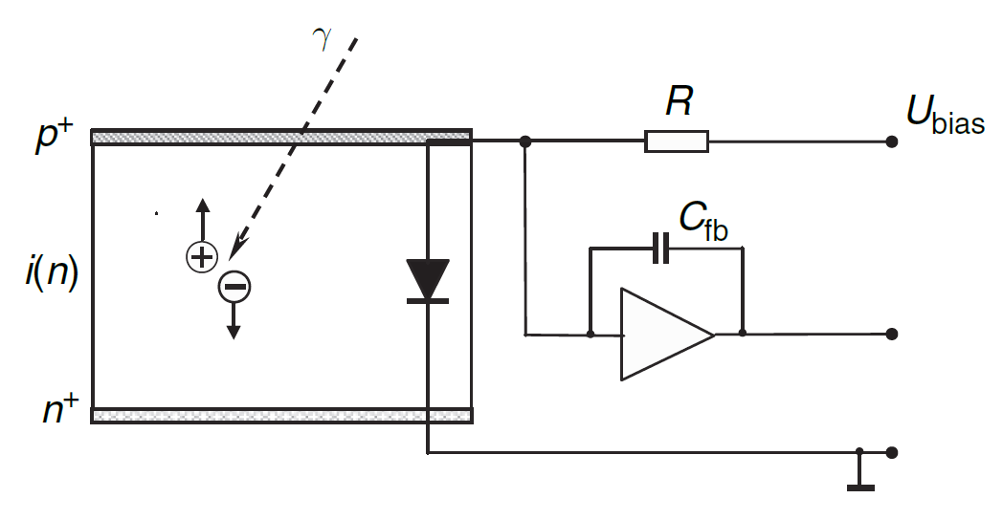
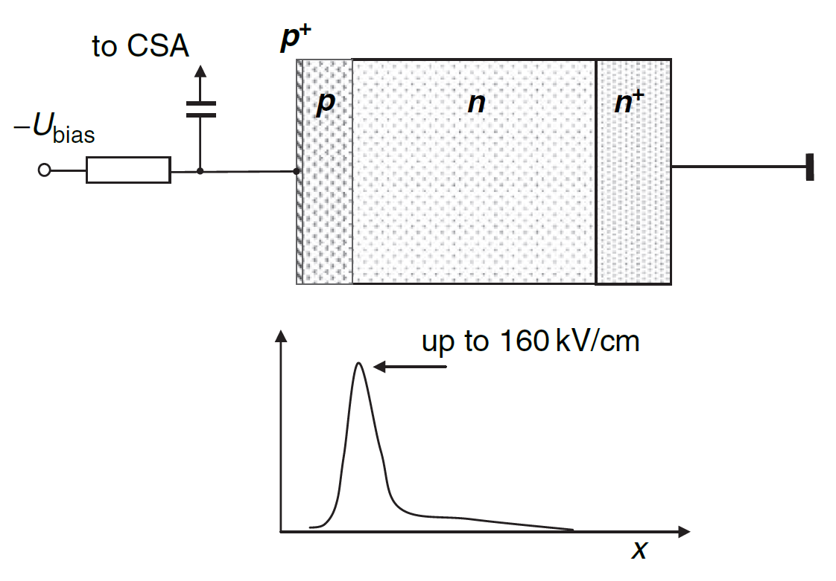
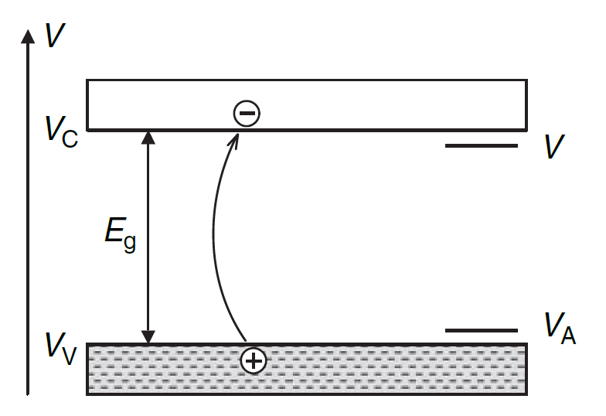
Fotosensores – Semicondutores
p-i-n
Avalanche photodiode (APD)
Possível operar APD em modo breakdown

Slide 10
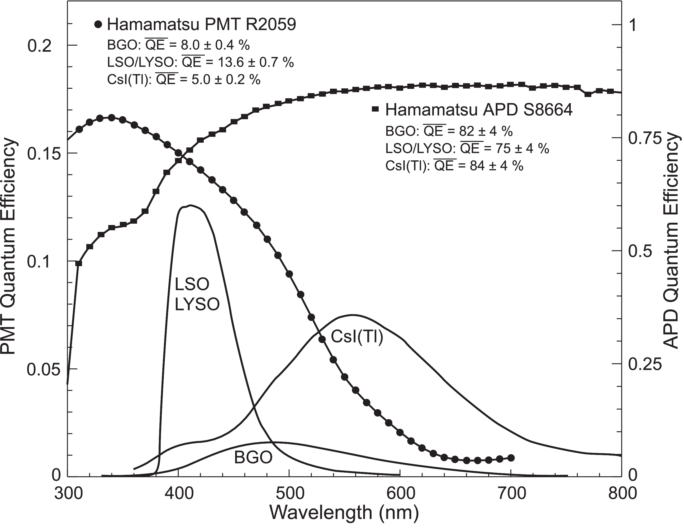

Slide 11
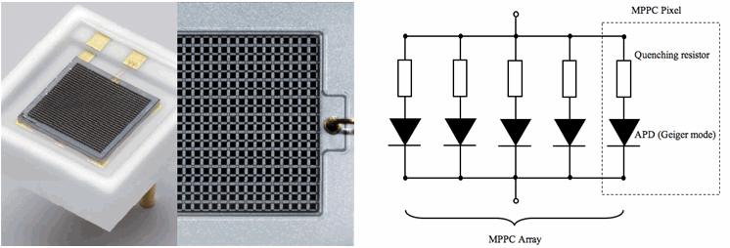
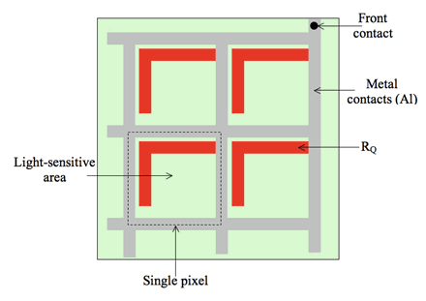
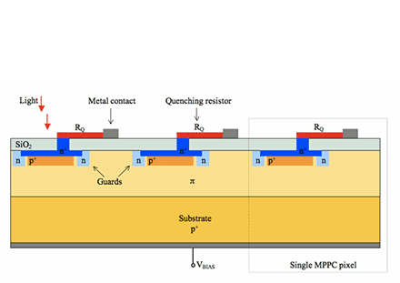
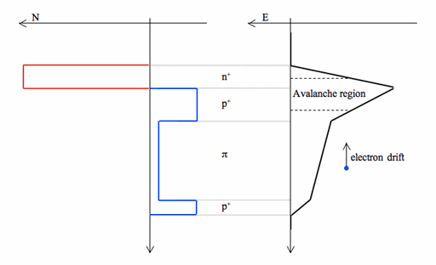
Multi-Pixel Photon Counter – SiPM
Operação em sobretensão à tensão de breakdown da APD

Slide 12
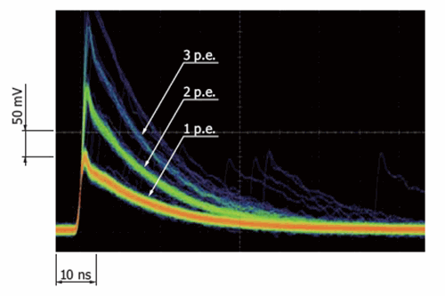
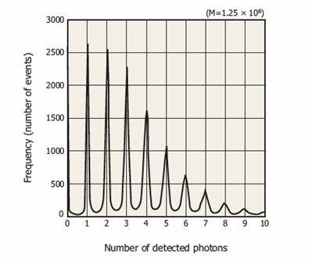
Multi-Pixel Photon Counter – SiPM

Slide 13
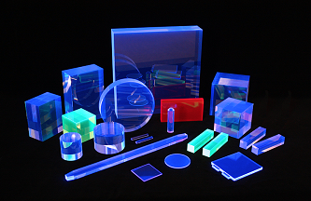
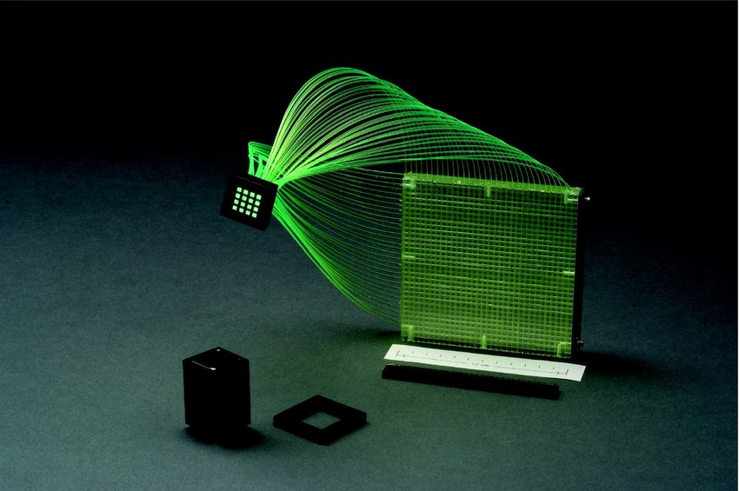
Detectores

Slide 14
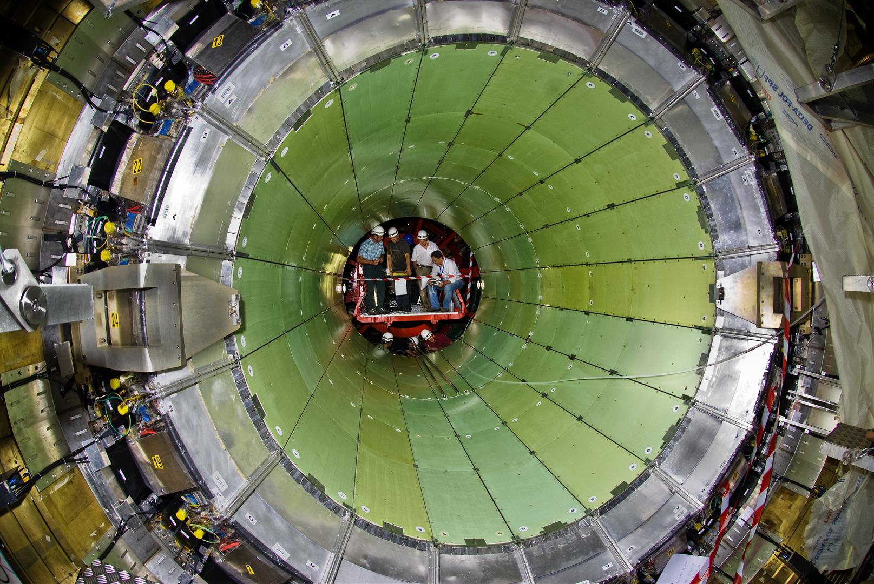
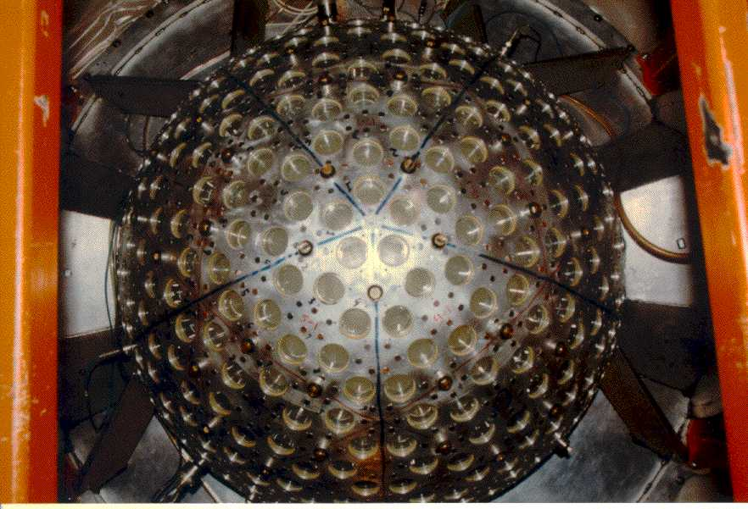
m³
CMS
75000 PWO
10
Belle
8816 CsI(Tl)
Cleo II
7800 CsI(Tl)
5
Babar
6580 CsI(Tl)
Crystal Ball
672 NaI(Tl)
Crystal Barrel
1380 CsI(Tl)
Alice
17920 PWO
KTeV
3100 CsI
L3
12000 BGO
TAPS
600 BaF2
1972
1986
1985
1990
2008
1989
1999

Slide 15
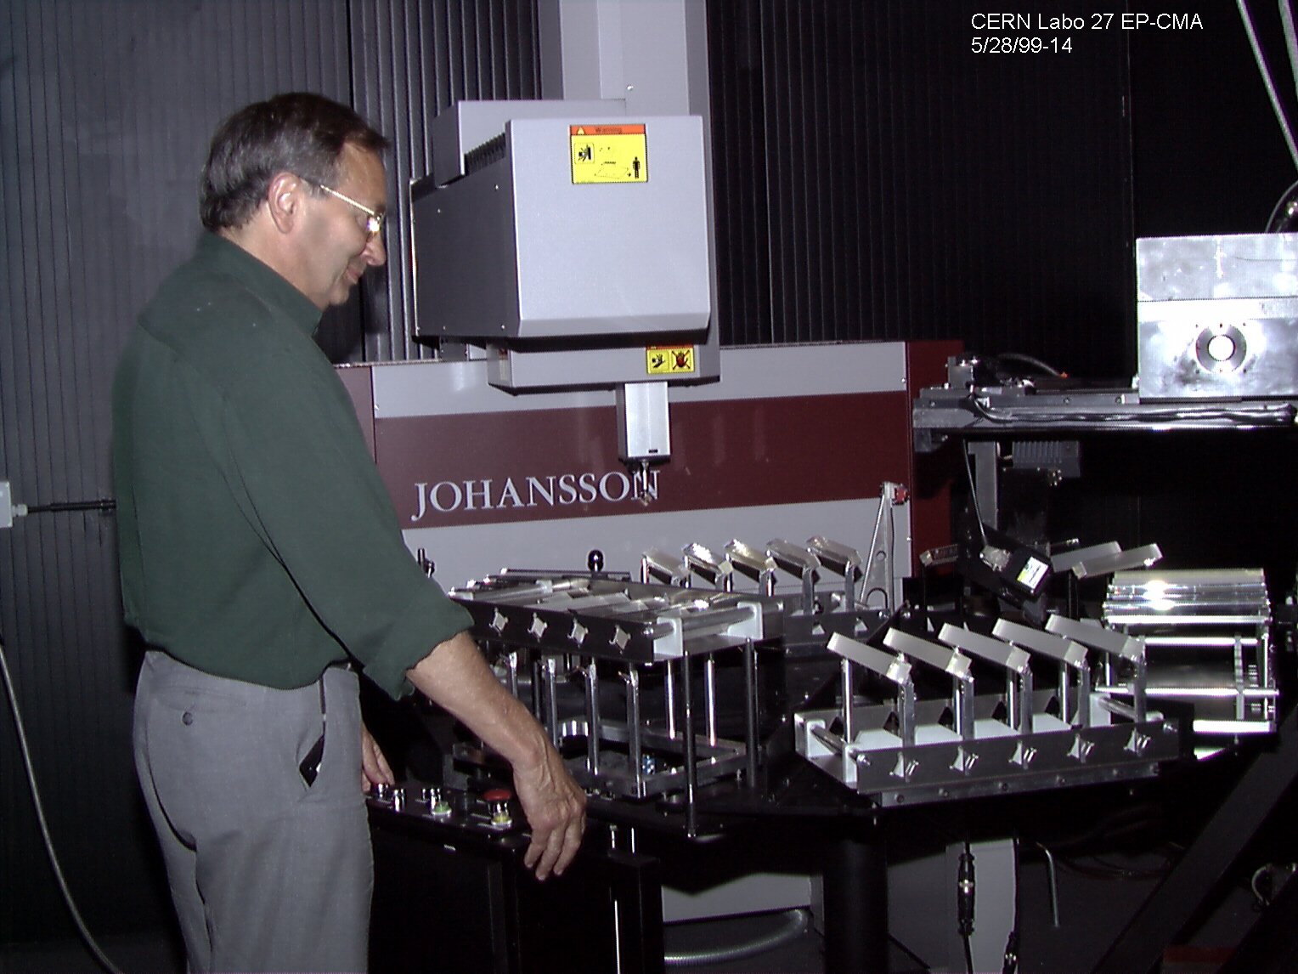

Slide 16
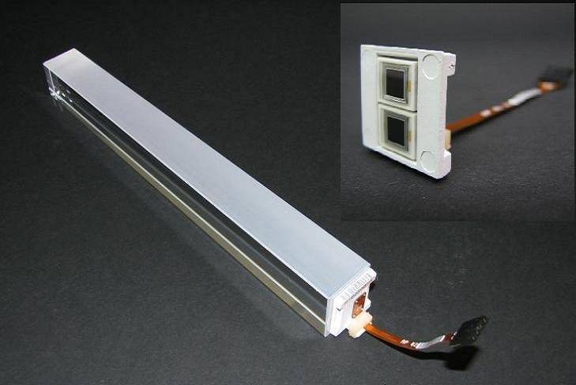
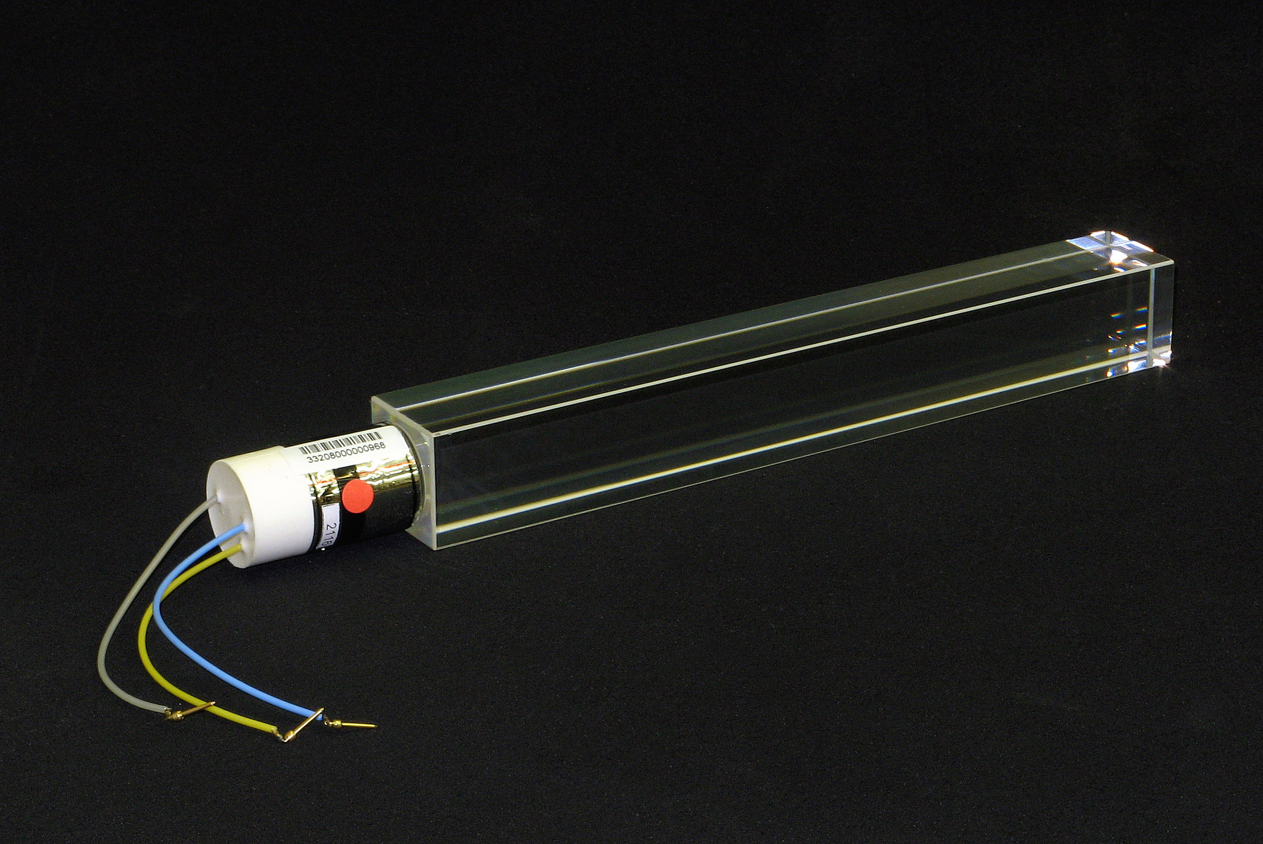

Slide 17

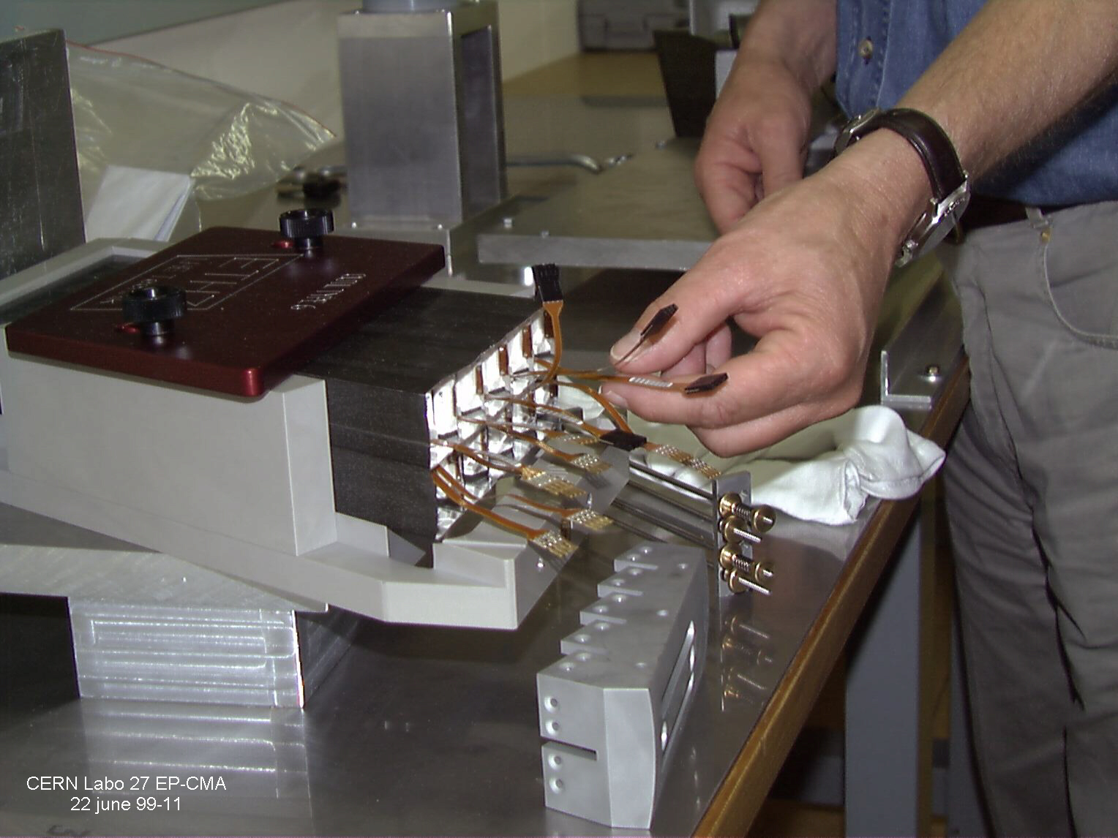
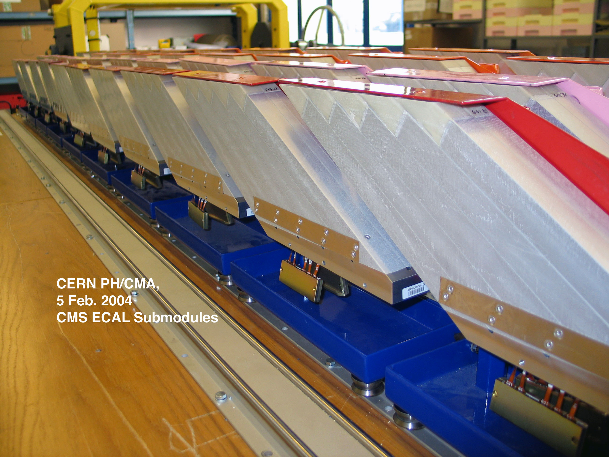
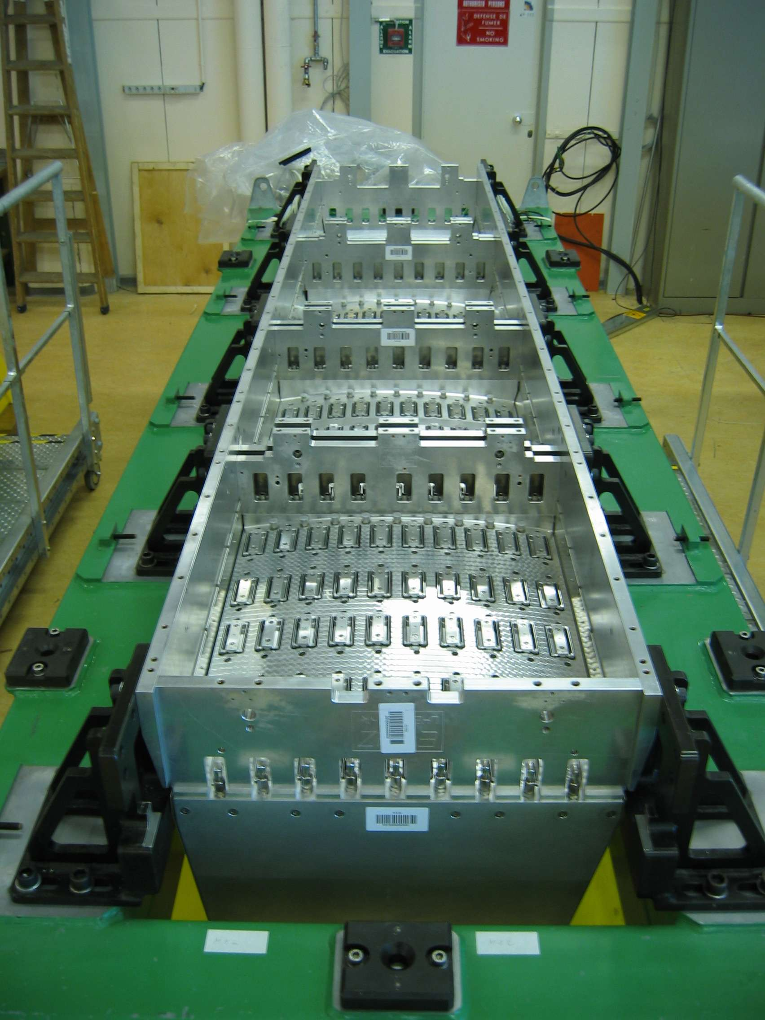
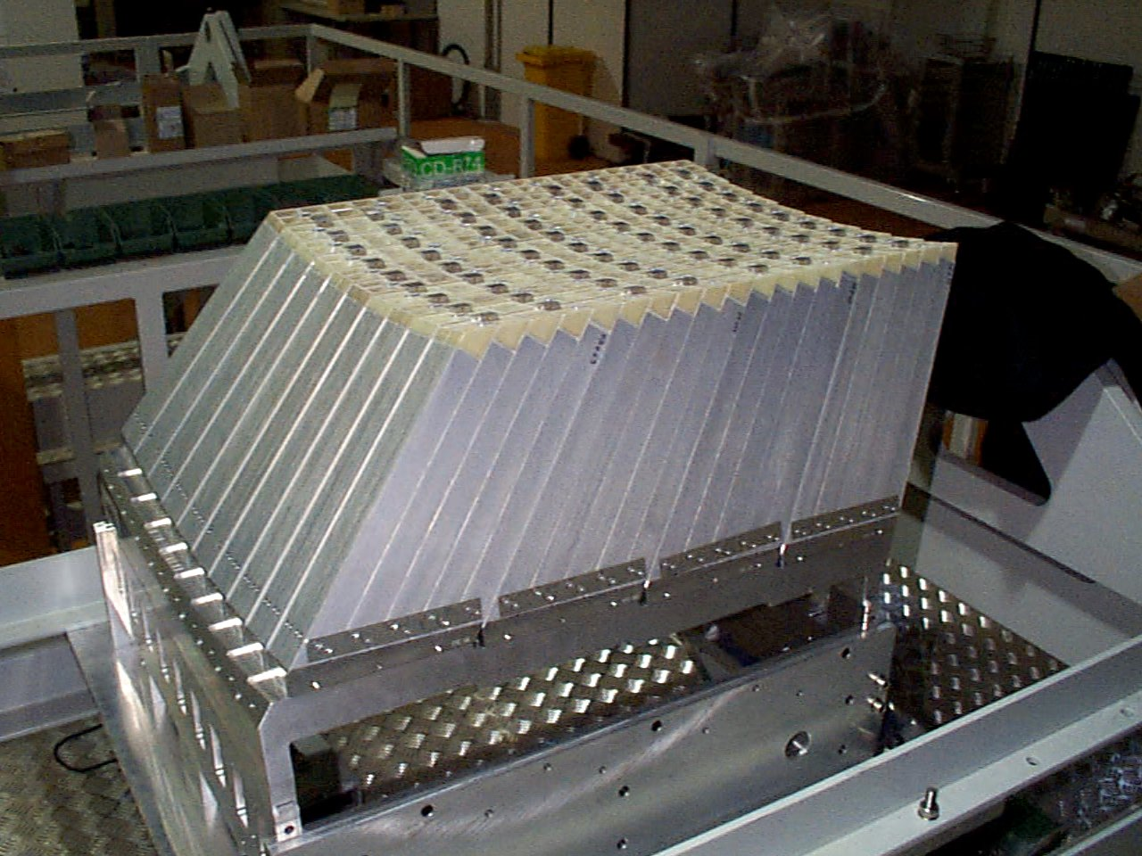
Submodule
2x5 crystals
Module
400 crystals
Supermodule
1700 crytsals
Total 36 Supermodules

Slide 18
